Slide 1
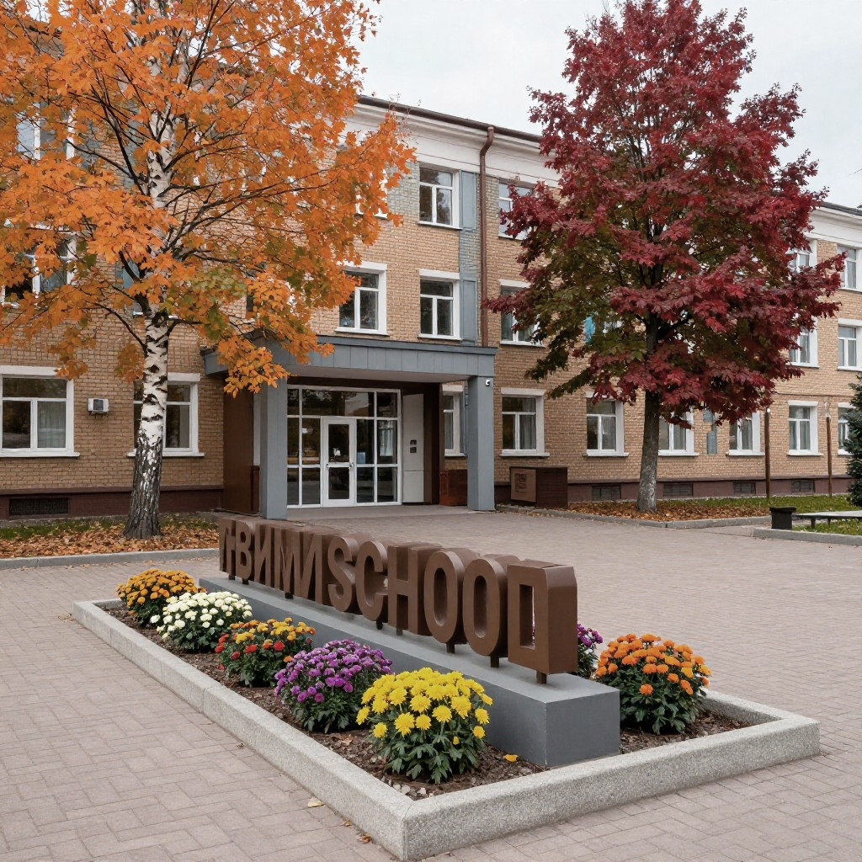
Организация приёма в первые классы
2026-2027 учебный год

Slide 2
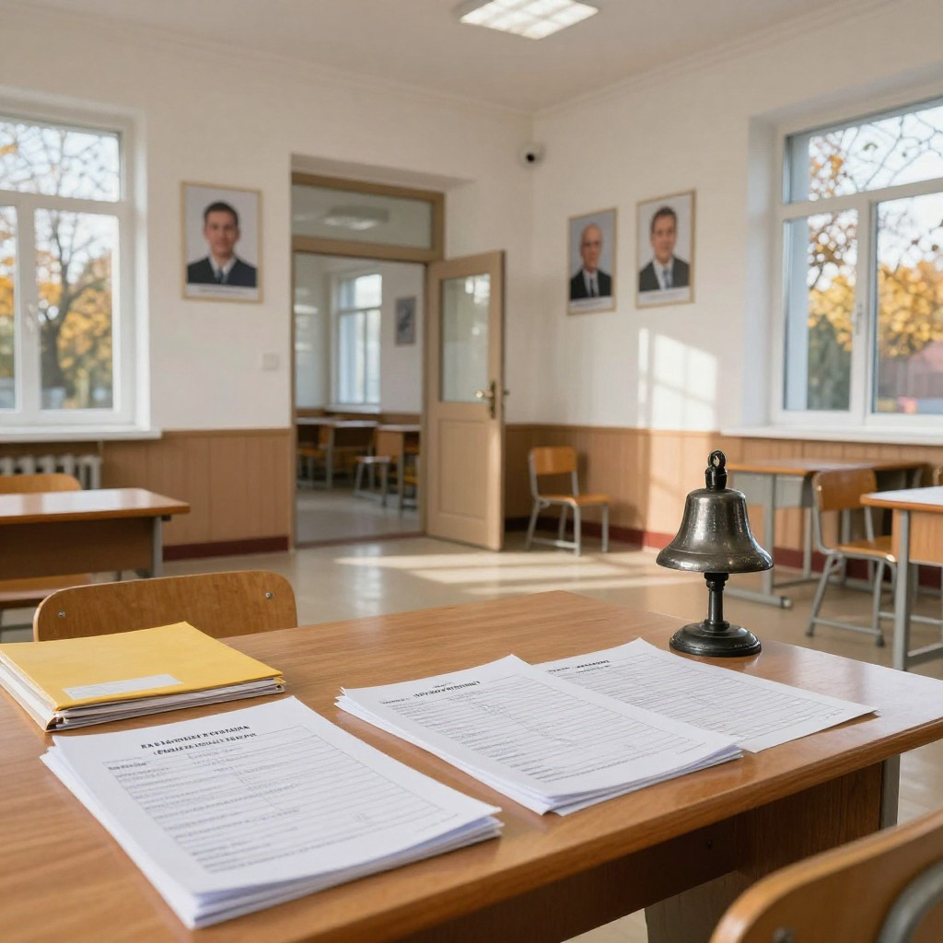
Количество вакантных мест
в 1-х классах
на 2026-2027 учебный год:
по общеобразовательной
программе начального общего образования – 481 человек

Slide 3
Что нужно проверить
Размещение на своих информационном стенде и официальном сайте в информационно-телекоммуникационной сети "Интернет":
- распорядительный акт органа местного самоуправления в течение 10 календарных дней с момента его издания (приказ УО НМО от 27.02.2026 №64-Д);
информация о количестве мест в первых классах не позднее 10 календарных дней с момента издания распорядительного акта;
способы подачи заявления;
время приема заявлений;
ответственного за прием;
горячие линии

Slide 4
Приём заявлений о приёме на обучение в первый класс для детей, имеющих право приёма на обучение в первоочередном порядке или право преимущественного приёма на обучение, для детей, проживающих на закреплённой территории, начинается не позднее 1 апреля текущего года и завершается 30 июня текущего года.
Для детей, не проживающих на закреплённой территории, приём заявлений о приёме на обучение в первый класс начинается с 6 июля текущего года до момента заполнения свободных мест, но не позднее 5 сентября текущего года.

Slide 5

СРОКИ ПОДАЧИ ЗАЯВЛЕНИЙ О ПРИЕМЕ НА ОБУЧЕНИЕ В ПЕРВЫЙ КЛАСС
Начинается не позднее 1 апреля текущего года
и завершается 30 июня текущего года
Начинается 6 июля текущего года
до момента заполнения свободных мест, но не позднее 5 сентября текущего года
ВНЕОЧЕРЕДНОЙ ПРИЕМ
ДЕТИ, НЕ ПРОЖИВАЮЩИЕ НА ЗАКРЕПЛЕННОЙ ТЕРРИТОРИИ
ПЕРВООЧЕРЕДНОЙ ПРИЕМ
ПРЕИМУЩЕСТВЕННОЕ ПРАВО
ДЕТИ, ПРОЖИВАЮЩИЕ НА ЗАКРЕПЛЕННОЙ ТЕРРИТОРИИ

Slide 6
Очерёдность зачисления в школу установлена федеральным законодательством и выстраивается в следующем порядке
1 очередь — дети, имеющие право на внеочередной порядок предоставления мест:
дети военнослужащих и граждан, пребывавших в добровольческих формированиях, погибших (умерших) при выполнении задач в СВО либо позднее указанного периода, но вследствие увечья (ранения, травмы, контузии) или заболевания, полученных при выполнении задач в ходе проведения СВО, в том числе усыновленным (удочеренным) или находящимся под опекой или попечительством в семье, включая приемную семью либо в случаях, предусмотренных законами субъектов Российской Федерации, патронатную семью) по месту жительства их семьи
2 очередь — дети, имеющие право на первоочередной порядок предоставления мест:
дети военнослужащих, дети сотрудников полиции, ФСИН, Рогвардии по месту жительства их семьи
3 очередь — дети, имеющие право преимущественного приема:
братья и сестры (полнородные и неполнородные, усыновленные (удочеренные), дети, опекунов (попечителей), чьи братья и сестры на дату зачисления обучаются в данной школе)
4 очередь — дети, проживающие на территории, за которой закреплена указанная образовательная организация
5 очередь — дети, не проживающие на территории, за которой закреплена указанная образовательная организация

Slide 7
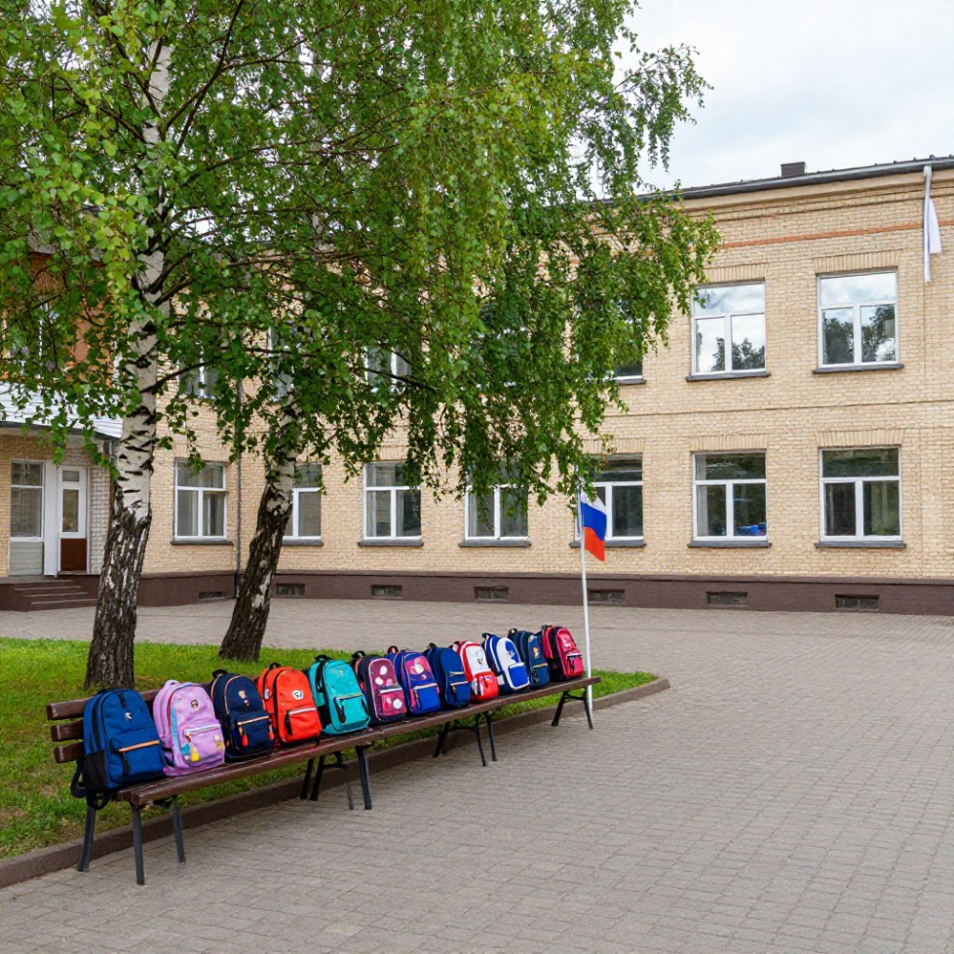
В 1 класс принимаются дети, достигшие возраста шести лет и шести месяцев при отсутствии противопоказаний по состоянию здоровья, но не позже достижения ими возраста восьми лет.
Поступление в школу с более раннего или более позднего возраста возможно по заявлению родителей (законных представителей) с разрешения учредителя школы (Управления образования Невьянского муниципального округа)

Slide 8
При приёме на обучение образовательная организация обязана ознакомить его родителей (законных представителей) ребёнка со своим уставом, лицензией на осуществление образовательной деятельности, свидетельством о государственной аккредитации, общеобразовательными программами и другими документами, регламентирующими организацию и осуществление образовательной деятельности, права и обязанности обучающихся.
Где можно ознакомиться с содержанием этих документов? –
см. – официальный сайт

Slide 9
Приём на обучение по основным общеобразовательным программам осуществляется по личному заявлению родителя (законного представителя) ребёнка .
Заявление о приёме на обучение и документы для приёма на обучение подаются одним из следующих способов:
в электронной форме посредством федеральной государственной информационной системы «Единый портал государственных и муниципальных услуг (функций)» (далее – ЕПГУ);
через операторов почтовой связи общего пользования заказным письмом с уведомлением о вручении;
лично в общеобразовательную организацию.

